Slide 1
HTML
Mailand VGS

Slide 2
HTML
HTML er språket som brukes for å lage nettsider.
Det består av tagger (= små koder mellom < >).
Nettleseren leser HTML og viser det som tekst, bilder, lenker osv.

Slide 3
VS Code
Nå går alle apps.afk.no
Logg på med FEIDE
Finn Virtual Studio Code og laster ned

Slide 4
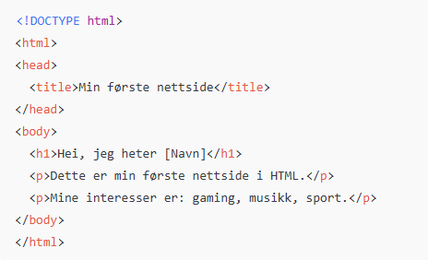
Første eksempel – en “mini-nettside”

Slide 5
Tagger
<!DOCTYPE html>
👉 Dette sier bare til nettleseren: “Hei, dette er en nettside i HTML5”.
(En slags “startmelding”, ikke noe de trenger å huske utenat.)
<html> ... </html>
👉 Hele nettsiden er inni disse to taggene.
Tenk på det som rammen til et hus – alt innhold ligger inni huset.

Slide 6
Tagger
<head> ... </head>
👉 Her legger vi ting som ikke synes direkte på nettsiden, men som nettleseren trenger (f.eks. tittelen på siden).
Tenk på det som hjernen til nettsiden.
<title> ... </title>
👉 Dette er teksten som vises oppe på fanen i nettleseren.

Slide 7
Tagger
<body> ... </body>
👉 Alt som vises på nettsiden (tekst, bilder, lenker) legges inni body.
Tenk på det som kroppen til nettsiden.
<h1> ... </h1>
👉 Dette er en stor overskrift.
Eksempel: <h1>Hei, jeg heter Ali</h1> gir en stor tekst.
Husk: vi kan også bruke <h2>, <h3> osv. for mindre overskrifter

Slide 8
Tagger
<p> ... </p>👉 Dette er et avsnitt med tekst.
Eksempel: <p>Jeg liker gaming og musikk</p>.

Slide 9
Tagger
<img src="..." alt="...">
👉 Viser et bilde.
src = adressen til bildet (hvor det ligger).
alt = tekst som vises hvis bildet ikke fungerer.
Eksempel: <img src=«eksempel.jpeg" alt="Bilde">.

Slide 10
Tagger
<a href="..."> ... </a>
👉 Dette lager en lenke.href = adressen til nettsiden du vil gå til.
Eksempel: <a href="https://ndla.no">Besøk NDLA</a>.

Slide 11
Aktivitet
Min første nettside
Åpne VS Code

Slide 12
Første eksempel – en “mini-nettside”

Slide 13
Legg til et bilde
Finn et bilde av deg på PC-en din
Legg til dette til nettsiden
<img src=«eksempel.jpeg" alt="Bilde" />

Slide 14
Legg til en lenke
<a href="https://ndla.no">Besøk NDLA</a>

